Slide 1


Slide 2






تعيين تلميذ(ة) للإجابة.
توجيهات و شرح التعليمات.
عرض فيديو.
المرور بين الصفوف للمساعدة و تصحيح الإنجازات.
عمل في ثنائيات.
نهاية الشريط، المرور إلى الشريحة الموالية.

Slide 3

تنظيم حصص الأسبوع
اليوم 4 -
اليوم1 -
نشاط اعتيادي (10)د
إملاء (30)د
إنتاج كتابي – الحصة1 (30)د
نشاط اعتيادي (10)د
المعجم (30)د
الاستماع والتحدث . (30)د
اليوم 5 -
اليوم 2 -
نشاط اعتيادي (10)د
قراءة : الحصة -4- (30)د
إنتاج كتابي الحصة 2 (30)د
نشاط اعتيادي (10)
قراءة : الحصة -1- 30 د
قراءة الحصة-2- 30 د
اليوم 6 -
اليوم 3 -
مراجعة توليف (شكل وفهم) + دعم (50)د
قراءة إثرائية (20)د.
نشاط اعتيادي (10)د
قراءة : الحصة-3- (30)د
صرف وتحويل . (30)د
Révision
Lecture offerte

Slide 4





هيكلة حصة اليوم
- 01 افتتاح الحصة
ترحيب ؛
تدبير السلوك؛
نشاط اعتيادي
- 02قراءة : حيرة الاختيار( ح1)
أستعد للفهم؛
أقرأ النص بطلاقة و أفهمه فهما عاما.
قراءة : حيرة الاختيار ( ح2)
أستخرج وأستنتج معلومات من النص.

Slide 5

عند نهاية الحصة
على الأقل 80% من المتعلمين سيكونون قادرين على:
التعبير شفهيا عن هواياتهم المفضلة.
قراءة نص "حيرة الاختيار" بطلاقة وفهمه فهما عاما؛
استخراج واستنتاج معلومات من نص"حيرة الاختيار" .

Slide 6

مرحبا بكم، سنبدأ حصة اللغة العربية.
اختــتام الحــصة
قراءة ح2
قراءة ح1
افتتاح الحصة

Slide 7

افتتاح الحصة
افتتاح الحصة
ترحيب ؛
تدبير السلوك؛
نشاط اعتيادي.

Slide 8





حاولوا الالتزام بهذه السلوكات. من يذكرنا بها؟
اختــتام الحــصة
قراءة ح2
قراءة ح1
افتتاح الحصة
أُصَحِّحُ أَخْطائي عَلى كُرّاسَتي وَدَفْتَري.
أَتَحَدَّثُ بِلُغَةٍ عَرَبِيَّةٍ سَليمَةٍ مِنَ ٱلأَخْطاءِ.

Slide 9

ضعوا الكراسة والدفتر واللوحة في القمطر.
اختــتام الحــصة
قراءة ح2
قراءة ح1
افتتاح الحصة

Slide 10
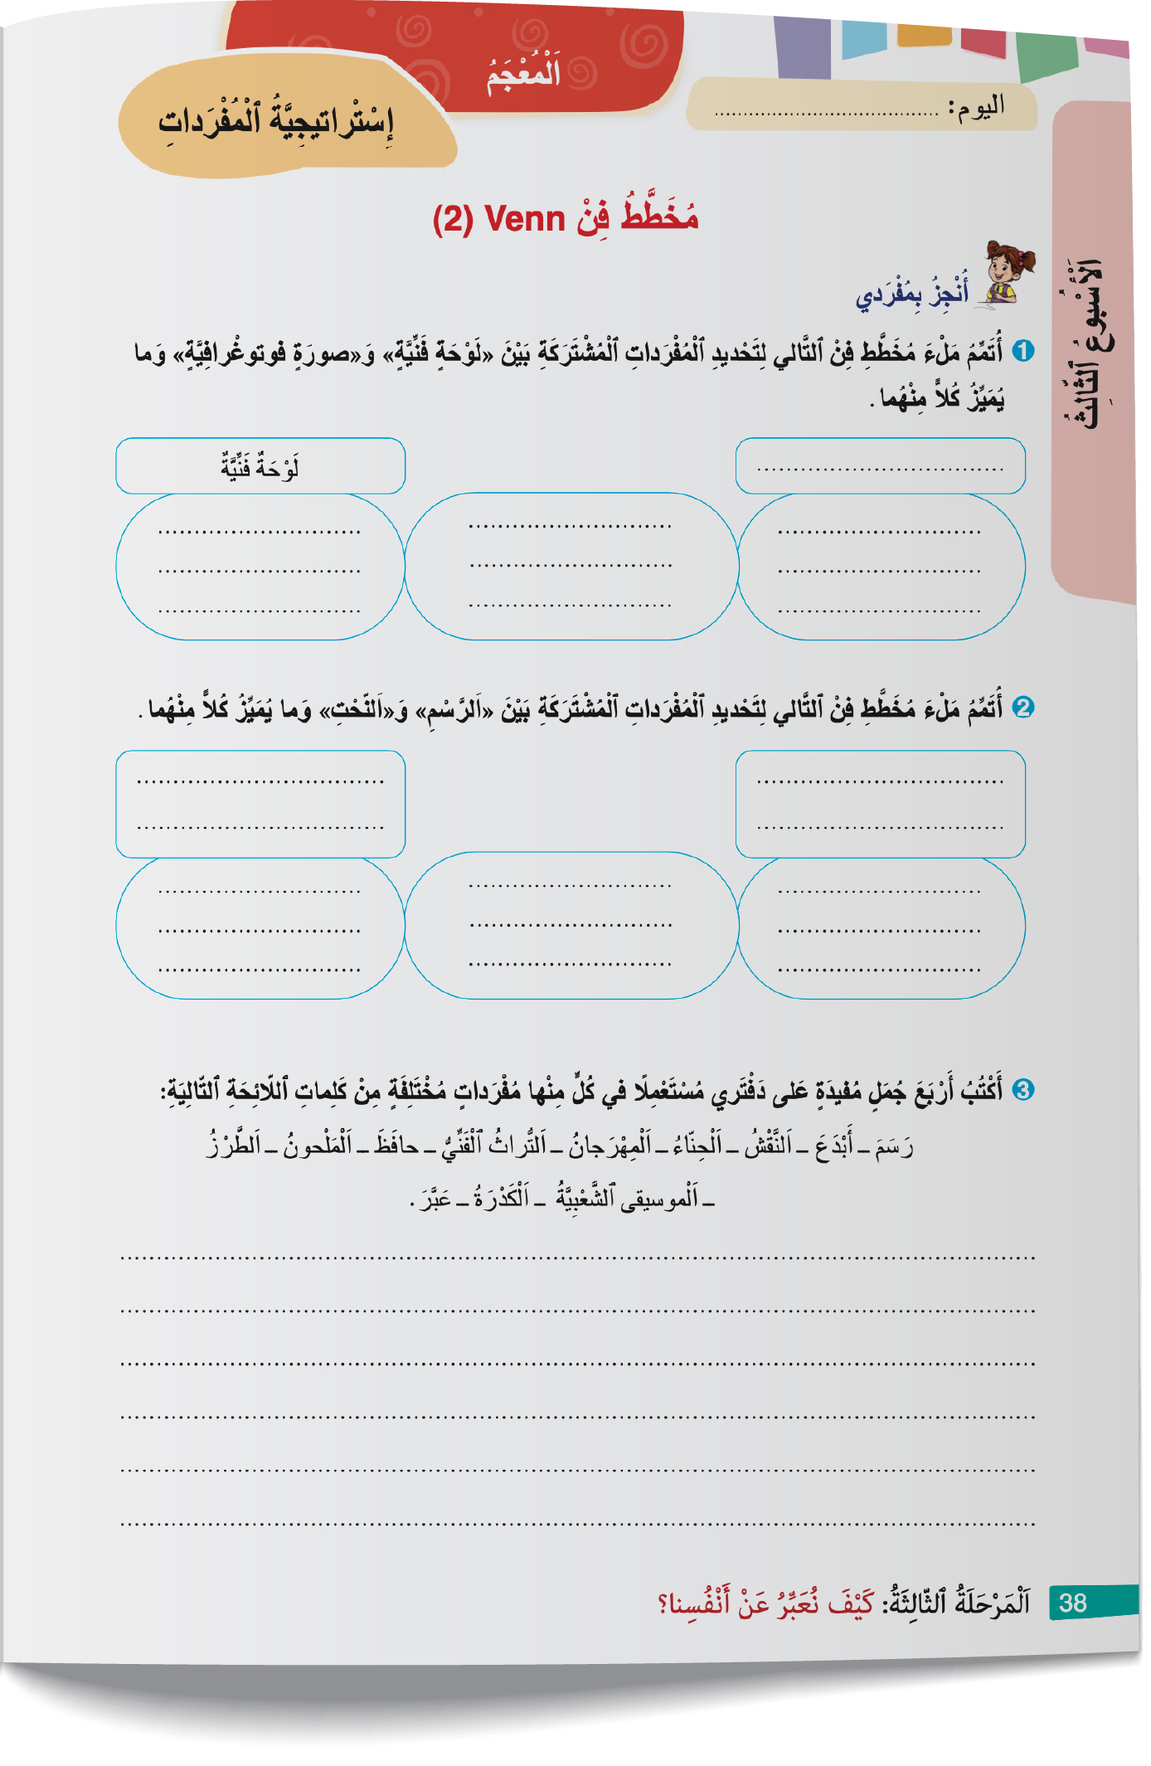

نبدأ حصتنا بتصحيح الواجب المنزلي. خذوا كراساتكم.
اختــتام الحــصة
قراءة ح2
قراءة ح1
افتتاح الحصة

Slide 11
من يقرأ إنتاجه؟
اختــتام الحــصة
قراءة ح2
قراءة ح1
افتتاح الحصة

Slide 12
في هذه الحصة ستعبرون عن هواياتكم.
اختــتام الحــصة
قراءة ح2
قراءة ح1
افتتاح الحصة
أُعَبِّرُ عَنْ هِوايَتي

Slide 13
سأقرأ فقرة يتحدث فيها تلميذ عن هوايته مبررا اختياره. (تعيين تلميذ لإعادة القراءة.)
اختــتام الحــصة
قراءة ح2
قراءة ح1
افتتاح الحصة
أُحِبُّ هِوايَةَ ٱلرَّسْمِ مُنْذُ طُفولَتي، فَهِيَ تُساعِدُني عَلى تَنْمِيَةِ خَيالي وَتَطْويرِ قُدْرَتي عَلى ٱلْإِبْداعِ وَٱبْتِكارِ أَفْكارٍ جَديدَةٍ. كَما أَجِدُ في مُمارَسَتِها راحَةً نَفْسِيَّةً كَبيرَةً، تُخَفِّفُ عَنّي ٱلتَّوَتُّرَ بَعْدَ يَوْمٍ دِراسِيٍّ طَويلٍ. فَضْلاً عَنْ ذلِكَ، تُعَلِّمُني ٱلصَّبْرَ وَٱلْمُثابَرَةَ وَٱلْإِصْرارَ مِنْ أَجْلِ تَحْقيقِ أَهْدافي.

Slide 14
انتبهوا إلى الأساليب المكتوبة بلون أحمر. من يقرؤها؟
اختــتام الحــصة
قراءة ح2
قراءة ح1
افتتاح الحصة
أُحِبُّ هِوايَةَ ٱلرَّسْمِ مُنْذُ طُفولَتي، فَهِيَ تُساعِدُني عَلى تَنْمِيَةِ خَيالي وَتَطْويرِ قُدْرَتي عَلى ٱلْإِبْداعِ وَٱبْتِكارِ أَفْكارٍ جَديدَةٍ. كَما أَجِدُ في مُمارَسَتِها راحَةً نَفْسِيَّةً كَبيرَةً، تُخَفِّفُ عَنّي ٱلتَّوَتُّرَ بَعْدَ يَوْمٍ دِراسِيٍّ طَويلٍ. فَضْلاً عَنْ ذلِكَ، تُعَلِّمُني ٱلصَّبْرَ وَٱلْمُثابَرَةَ وَٱلْإِصْرارَ مِنْ أَجْلِ تَحْقيقِ أَهْدافي.

Slide 15

استعينوا بالأساليب التالية واستعدوا للتحدث باسترسال للتعبير عن هواياتكم.
(يمكن استعمال أساليب أخرى)
اختــتام الحــصة
قراءة ح2
قراءة ح1
افتتاح الحصة
أُحِبُّ هِوايَةَ ٱلرَّسْمِ مُنْذُ طُفولَتي، فَهِيَ تُساعِدُني عَلى تَنْمِيَةِ خَيالي وَتَطْويرِ قُدْرَتي عَلى ٱلْإِبْداعِ وَٱبْتِكارِ أَفْكارٍ جَديدَةٍ. كَما أَجِدُ في مُمارَسَتِها راحَةً نَفْسِيَّةً كَبيرَةً، تُخَفِّفُ عَنّي ٱلتَّوَتُّرَ بَعْدَ يَوْمٍ دِراسِيٍّ طَويلٍ. فَضْلاً عَنْ ذلِكَ، تُعَلِّمُني ٱلصَّبْرَ وَٱلْمُثابَرَةَ وَٱلْإِصْرارَ مِنْ أَجْلِ تَحْقيقِ أَهْدافي.

Slide 16
من يتحدث بلغة سليمة للتعبير عن هوايته؟
اختــتام الحــصة
قراءة ح2
قراءة ح1
افتتاح الحصة
أُعَبِّرُ عَنْ هِوايَتي

Slide 17
قراءة
حيرة الاختيار ( ح1).
أستعد للفهم؛
أقرأ النص بطلاقة وأفهمه فهما عاما.

Slide 18
سندرس نصا بعنوان « حيرة الاختيار». سنبدأ بنشاط أستعد لفهم النص.
اختــتام الحــصة
قراءة ح2
قراءة ح1
افتتاح الحصة
أَسْتَعِدُّ لِفَهْمِ ٱلنَّصِّ.

Slide 19
هذه مفردات ستساعدكم على فهم النص. من يقرأ ؟
اختــتام الحــصة
قراءة ح2
قراءة ح1
افتتاح الحصة
حَيْرَةٌ
هِوايَةٌ
حَيْرَةٌ
هِوايَةٌ
مُدْهِشٌ
مُناظَرَةٌ
مُدْهِشٌ

Slide 20

من يقرأ معنى عبارة «حيرة»؟ ثم آخر يحاول تركيبها في جملة مفيدة أو يقدم مرادفا لها.
اختــتام الحــصة
قراءة ح2
قراءة ح1
افتتاح الحصة
حَيْرَةٌ
شُعورٌ بِٱلِارْتِباكِ أَوِ ٱلتَّرَدُّدِ عِنْدَما يَكونُ مِنَ ٱلصَّعْبِ ٱتِّخاذُ قَرارٍ أَوْ فَهْمُ شَيْءٍ ما.

Slide 21
من يقرأ معنى كلمة «مناظرة»؟ ثم آخر يحاول تركيبها في جملة مفيدة أو يقدم مرادفا لها.
اختــتام الحــصة
قراءة ح2
قراءة ح1
افتتاح الحصة
مُناظَرَةٌ
نِقاشٌ بَيْنَ طَرَفَيْنِ أَوْ أَكْثَرَ لِتَبادُلِ ٱلْآراءِ حَوْلَ مَوْضوعٍ مُعَيَّنٍ.

Slide 22
من يقرأ معنى كلمة «هواية»؟ ثم آخر يحاول تركيبها في جملة مفيدة أو يقدم أمثلة.
اختــتام الحــصة
قراءة ح2
قراءة ح1
افتتاح الحصة
هِوايَةٌ
نَشاطٌ يَقومُ بِهِ ٱلْإِنْسانُ في وَقْتِ فَراغِهِ بِغَرَضِ ٱلْمُتْعَةِ وَٱلتَّسْلِيَةِ، مِثْلَ ٱلرَّسْمِ أَوِ ٱلْقِراءَةِ.

Slide 23
من يقرأ معنى كلمة «مدهش»؟ ثم آخر يحاول تركيبها في جملة مفيدة أو يقدم مرادفا لها.
اختــتام الحــصة
قراءة ح2
قراءة ح1
افتتاح الحصة
مُدْهِشٌ
يُثيرُ ٱلْإِعْجابَ أَوِ ٱلِٱسْتِغْرابَ.

Slide 24
من يختار كلمة ويقدم معناها؟
اختــتام الحــصة
قراءة ح2
قراءة ح1
افتتاح الحصة
هِوايَةٌ
حَيْرَةٌ
مُدْهِشٌ
مُناظَرَةٌ

Slide 25
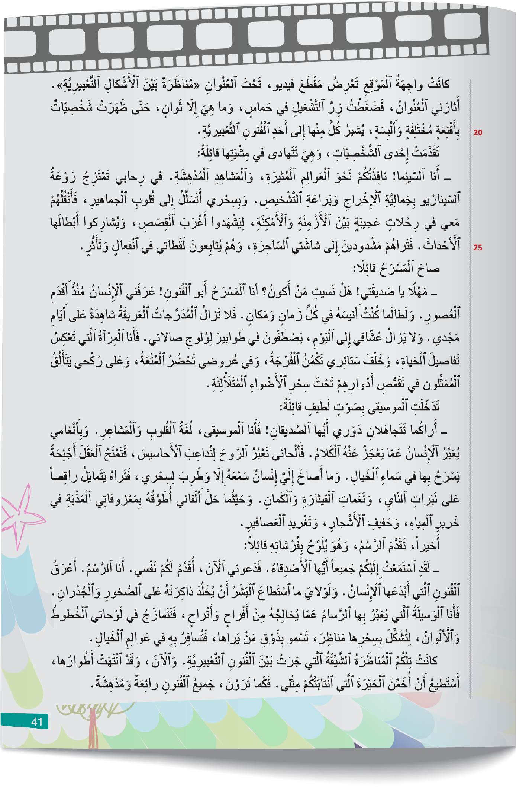
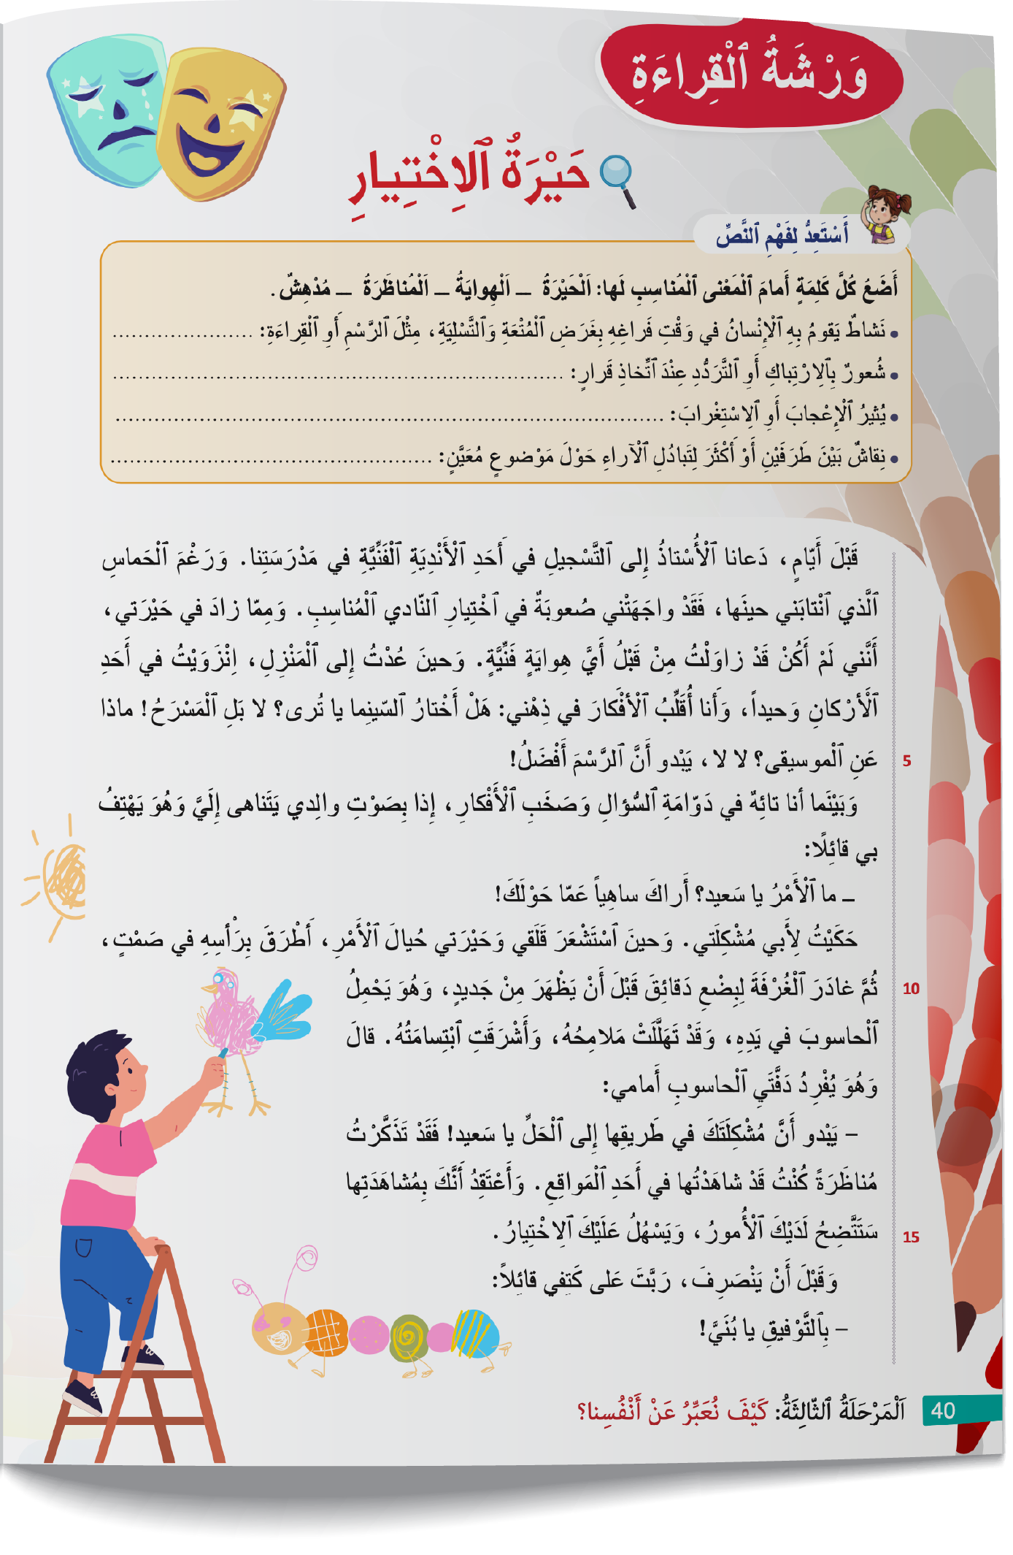
خذوا كراساتكم الصفحة – الصفحة 40-
اختــتام الحــصة
قراءة ح2
قراءة ح1
افتتاح الحصة

Slide 26
حاولوا بشكل ثنائي بناء توقع حول مضمون النص من خلال العنوان والصور المرفقة به.
اختــتام الحــصة
قراءة ح2
قراءة ح1
افتتاح الحصة
أُحَدِّدُ تَوَقُّعي حَوْلَ مَضْمونِ ٱلنَّصِّ.

Slide 27
من يقرأ التوقع؟ ما الذي جعلكما تتوقعان ذلك؟
اختــتام الحــصة
قراءة ح2
قراءة ح1
افتتاح الحصة
أَعْتَقِدُ أَنَّ ٱلنَّصَّ سَيَتَحَدَّثُ عَنْ ....................؟

Slide 28
خذوا كراساتكم. لاحظوا الصور واقرؤوا بداية النص ونهايته، وتحققوا من توقعاتكم.
اختــتام الحــصة
قراءة ح2
قراءة ح1
افتتاح الحصة

Slide 29

من يقرأ توقعه؟ ثم يوضح لزملائه كيف تمكن من التحقق منه.
اختــتام الحــصة
قراءة ح2
قراءة ح1
افتتاح الحصة
أَتَحَقَّقُ مِنْ تَوقُّعي.

Slide 30
سأقرأ الصفحة الأولى وتتممون قراءة النص. انتبهوا وضعوا أصابعكم تحت كل كلمة أقرؤها.
اختــتام الحــصة
قراءة ح2
قراءة ح1
افتتاح الحصة

Slide 31

من يقرأ مثلي مستحضرا الضوابط التالية؟
اختــتام الحــصة
قراءة ح2
قراءة ح1
افتتاح الحصة
أَتَذَكَّرُ أَنَّ ٱلْقِراءَةَ بِشَكْلٍ سَريعٍ جِدّاً تَجْعَلُني أَرْتَكِبُ أَخْطاءً كَثيرَةً.
1
أُرَكِّزُ أَثْناءَ ٱلْقِراءَةِ لِتَجَنُّبِ ٱلْأَخْطاءِ.
2
لا أَنْطِقُ هَمْزَةَ ٱلْوَصْلِ وَسْطَ ٱلْكَلامِ.
3
أَتَوَقَّفُ عِنْدَ عَلاماتِ ٱلْتَّرْقيمِ ثُمَّ أُواصِلُ.
4

Slide 32
نجيب جماعة عن بعض أسئلة الفهم. من يجيب عن السؤال التالي؟
اختــتام الحــصة
قراءة ح2
قراءة ح1
افتتاح الحصة
1. عَمَّ يَتَحَدَّثُ ٱلنَّصُّ؟

Slide 33
من يجيب عن السؤال التالي؟ هل أنتم متفقون؟
اختــتام الحــصة
قراءة ح2
قراءة ح1
افتتاح الحصة
2. ما شَخْصِيّاتُ ٱلنَّصِّ؟

Slide 34
من يجيب عن السؤال التالي؟ هل أنتم متفقون؟
اختــتام الحــصة
قراءة ح2
قراءة ح1
افتتاح الحصة
3. ما ٱلْمَقْصودُ بِٱلْمُناظَرَةِ ؟

Slide 35
من يجيب عن السؤال التالي؟ هل أنتم متفقون؟
اختــتام الحــصة
قراءة ح2
قراءة ح1
افتتاح الحصة
4. أَيْنَ شاهَدَ ٱلطِّفْلُ ٱلْمُناظَرَةَ؟

Slide 36
من يجيب عن السؤال التالي؟ هل أنتم متفقون؟
اختــتام الحــصة
قراءة ح2
قراءة ح1
افتتاح الحصة
5. ما مَوْضوعُ ٱلْمُناظَرَةِ؟

Slide 37
من يجيب عن السؤال التالي؟ هل أنتم متفقون؟
اختــتام الحــصة
قراءة ح2
قراءة ح1
افتتاح الحصة
6. ما ٱلْفُنونُ ٱلْمُشارِكَةُ في ٱلْمُناظَرَةِ؟

Slide 38

خذوا دفاتر القسم وأجيبوا عن الأسئلة التالية بعد تسجيل تاريخ اليوم.
اختــتام الحــصة
قراءة ح2
قراءة ح1
افتتاح الحصة
ما سَبَبُ شُعورِ ٱلطِّفْلِ سَعيدٍ بِٱلْحَيْرَةِ؟
ماذا ٱقْتَرَحَ ٱلْأَبُ عَلى ٱبْنِهِ لِتَجاوُزِ حَيْرَتِهِ؟
ما أَوْجُهُ ٱلتَّشابُهِ بَيْنَ جَميعِ ٱلْفُنونِ ٱلْمُشارِكَةِ في ٱلْمُناظَرَةِ؟
ما ٱلْخُلاصَةُ ٱلَّتي ٱسْتَنْتَجَها سَعيدٌ بَعْدَ نِهايَةِ ٱلْمُناظَرَةِ؟

Slide 39
نصحح جماعة.
اختــتام الحــصة
قراءة ح2
قراءة ح1
افتتاح الحصة
ما سَبَبُ شُعورِ ٱلطِّفْلِ سَعيدٍ بِٱلْحَيْرَةِ؟
ماذا ٱقْتَرَحَ ٱلْأَبُ عَلى ٱبْنِهِ لِتَجاوُزِ حَيْرَتِهِ؟
ما أَوْجُهُ ٱلتَّشابُهِ بَيْنَ جَميعِ ٱلْفُنونِ ٱلْمُشارِكَةِ في ٱلْمُناظَرَةِ؟
ما ٱلْخُلاصَةُ ٱلَّتي ٱسْتَنْتَجَها سَعيدٌ بَعْدَ نِهايَةِ ٱلْمُناظَرَةِ؟

Slide 40
صححوا على دفاتركم.
اختــتام الحــصة
قراءة ح2
قراءة ح1
افتتاح الحصة
سَبَبُ شُعورِ سَعيدٍ بِٱلْحَيْرَةِ هُوَ صُعوبَةُ ٱخْتِيارِ ٱلنّادي ٱلْفَنِّيِّ ٱلْمُناسِبِ لِلتَّسْجيلِ فيهِ، خاصَّةً أَنَّهُ لَمْ يَكُنْ قَدْ زاوَلَ مِنْ قَبْلُ أَيَّ هِوايَةٍ فَنِّيَّةٍ.
اِقْتَرَحَ ٱلْأَبُ عَلى ٱبْنِهِ مُشاهَدَةَ مُناظَرَةٍ بَيْنَ ٱلْأَشْكالِ ٱلتَّعْبيرِيَّةِ عَلى أَحَدِ ٱلْمَواقِعِ، مُعْتَقِداً أَنَّ مُشاهَدَتَهُ سَتُوَضِّحُ لَهُ ٱلْأُمورَ وَتُسَهِّلُ عَلَيْهِ ٱلِاخْتِيارَ.
تَتَجَلّى أَوْجُهُ ٱلتَّشابُهِ بَيْنَ جَميعِ ٱلْفُنونِ في كَوْنِها وَسائِلَ لِلتَّعْبيرِ عَنِ ٱلْمَشاعِرِ وَٱلْأَفْكارِ، وَأَنَّها تُؤَثِّرُ في ٱلْجَماهيرِ وَتَمْنَحُهُمُ ٱلْمُتْعَةَ وَٱلْفُرْجَةَ، فَضْلاً عَنْ كَوْنِها رائِعَةً وَمُدْهِشَةً.
اَلْخُلاصَةُ ٱلَّتي ٱسْتَنْتَجَها سَعيدٌ هِيَ أَنَّ جَميعَ ٱلْفُنونِ رائِعَةٌ وَمُدْهِشَةٌ.

Slide 41
قبل أن نواصل، سنلعب لعبة المرادفات. خذوا ألواحكم. الفائز من استطاع تحديد أكبر عدد من المرادفات.
اختــتام الحــصة
قراءة ح2
قراءة ح1
افتتاح الحصة
لُعْبَةُ ٱلْمُرادِفاتِ

Slide 42
اكتبوا على ألواحكم مرادف الكلمة التالية. بعد رفع الألواح يتم إقصاء أصحاب الإجابات الخاطئة.
اختــتام الحــصة
قراءة ح2
قراءة ح1
افتتاح الحصة
مُدْهِشٌ

Slide 43
اكتبوا على ألواحكم مرادف الكلمة التالية. بعد رفع الألواح يتم إقصاء أصحاب الإجابات الخاطئة.
اختــتام الحــصة
قراءة ح2
قراءة ح1
افتتاح الحصة
مُناظَرَةٌ

Slide 44
اكتبوا على ألواحكم مرادف الكلمة التالية. بعد رفع الألواح يتم إقصاء أصحاب الإجابات الخاطئة.
اختــتام الحــصة
قراءة ح2
قراءة ح1
افتتاح الحصة
أَعْرَقُ

Slide 45
اكتبوا على ألواحكم مرادف الكلمة التالية. بعد رفع الألواح يتم إقصاء أصحاب الإجابات الخاطئة.
اختــتام الحــصة
قراءة ح2
قراءة ح1
افتتاح الحصة
أُخَمِّنُ

Slide 46
اكتبوا على ألواحكم مرادف الكلمة التالية. بعد رفع الألواح يتم إقصاء أصحاب الإجابات الخاطئة.
اختــتام الحــصة
قراءة ح2
قراءة ح1
افتتاح الحصة
يُفْرِدُ

Slide 47
قراءة
حيرة الاختيار( ح2).
أستخرج وأستنتج معلومات من النص.

Slide 48
نواصل قراءة النص. من يقرأ محترما ضوابط القراءة بطلاقة؟
اختــتام الحــصة
قراءة ح2
قراءة ح1
افتتاح الحصة

Slide 49
ننتقل إلى التدرب على إستراتيجيات الفهم . من يذكرنا بالخطوات التي نتبعها لاستخراج معلومات من النص؟
اختــتام الحــصة
قراءة ح2
قراءة ح1
افتتاح الحصة
ما ٱلْخُطواتُ ٱلَّتي نَتَّبِعُها لِاسْتِخْراجِ مَعْلومَةٍ مِنَ نَصٍّ ٱنْطِلاقاً مِنْ سُؤالٍ؟

Slide 50
من يذكرنا بالخطوات التي نتبعها لاستنتاج معلومات غير واردة بشكل مباشر في النص؟
اختــتام الحــصة
قراءة ح2
قراءة ح1
افتتاح الحصة
ما ٱلْخُطواتُ ٱلَّتي نَتَّبِعُها لِاسْتِنْتاجِ مَعْلومَةٍ مِنَ نَصٍّ ٱنْطِلاقاً مِنْ سُؤالٍ؟

Slide 51
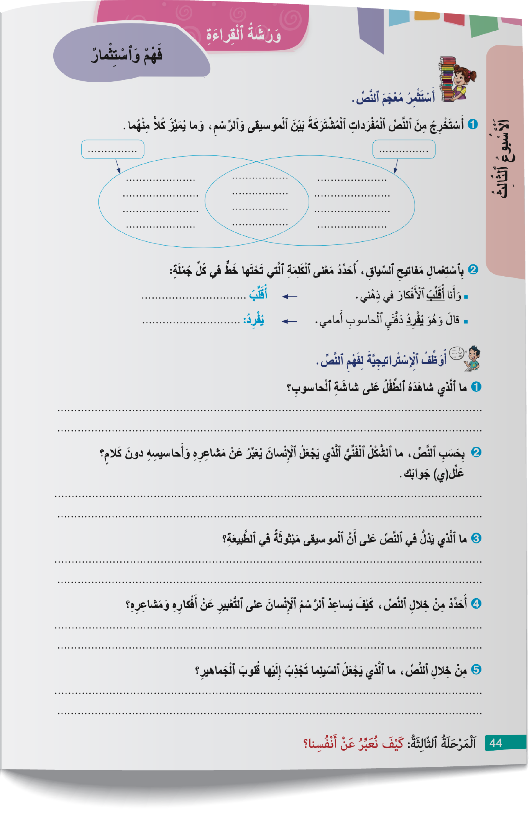
خذوا كراساتكم الصفحة- 44-. أجيبوا على كراساتكم عن أسئلة "أوظف الاستراتيجية لفهم النص".
اختــتام الحــصة
قراءة ح2
قراءة ح1
افتتاح الحصة

Slide 52
نصحح. من يحدد الكلمات المفاتيح التي ساعدته على فهم السؤال الأول ثم يجيب عنه؟
(مناقشة الأجوبة ثم الانتقال إلى السؤال الموالي.)
اختــتام الحــصة
قراءة ح2
قراءة ح1
افتتاح الحصة

Slide 53
صححوا على كراستكم.
اختــتام الحــصة
قراءة ح2
قراءة ح1
افتتاح الحصة
شاهَدَ ٱلطِّفْلُ عَلى شاشَةِ ٱلْحاسوبِ مَقْطَعَ فيديو حَوْلَ مُناظَرَةٍ بَيْنَ ٱلْأَشْكالِ ٱلتَّعْبيرِيَّةِ.
اَلشَّكْلُ ٱلْفَنِّيُّ اَلَّذي يَجْعَلُ ٱلْإِنْسانَ يُعَبِّرُ عَنْ مَشاعِرِهِ وَأَحاسيسِهِ دونَ كَلامٍ هُوَ فَنُّ ٱلْموسيقى لِأَنَّ ٱلْإِنْسانَ يُعَبِّرُ بِأَنْغامِها عَمّا يَعْجَزُ عَنْهُ ٱلْكَلامُ.
مما يَدُلُّ في ٱلنَّصِّ عَلى أَنَّ ٱلْموسيقى مَبْثوثَةٌ في ٱلطَّبيعَةِ ٱلْعِبارَةُ ٱلتّالِيَةُ : "حَيْثُما حَلَّ، أَلْفاني أُطَوِّقُهُ بِمَعْزوفاتِيَ ٱلْعَذْبَةِ، في خَريرِ ٱلْمِياهِ، وَحَفيفِ ٱلْأَشْجارِ، وَتَغْريدِ ٱلْعَصافيرِ".
يُساعِدُ ٱلرَّسْمُ ٱلْإِنْسانَ على ٱلتَّعْبيرِ عَنْ أَفْكارِهِ وَمَشاعِرِهِ عَبْرَ تَمازُجِ ٱلْخُطوطِ وَٱلْأَلْوانِ.
اَلَّذي يَجْعَلُ ٱلسّينِما تَجْذِبُ إِلَيْها قُلوبَ ٱلْجَماهيرِ هُوَ ٱلسَّفَرُ بِهِمْ في رِحْلاتٍ عَجيبَةٍ بَيْنَ ٱلْأَزْمِنَةِ وَٱلْأَمْكِنَةِ، لِيَشْهَدوا أَغْرَبَ ٱلْقِصَصِ، وَيُشارِكوا أَبْطالَها ٱلْأَحْداثَ.

Slide 54
اختتام الحصة
اختتام الحصة
ماذا تعلمت اليوم؟
الواجب المنزلي

Slide 55
من يذكرنا بأهم المعلومات التي قدمها النص؟
اختــتام الحــصة
قراءة ح2
قراءة ح1
افتتاح الحصة
ما أَهَمُّ ٱلْمَعْلوماتِ ٱلَّتي قَدَّمَها ٱلنَّصُّ؟

Slide 56
اقرؤوا النص وأنجزوا نشاط « أستعد لفهم النص» ثم ركبوا المفردات في جمل مفيدة.
اختــتام الحــصة
قراءة ح2
قراءة ح1
افتتاح الحصة

Slide 57

إلى اللقاء في الحصة المقبلة.
اختــتام الحــصة
قراءة ح2
قراءة ح1
افتتاح الحصة

Slide 58

بناء على إنجازات المتعلمين خلال الممارسة المستقلة
ما تقديرك لنسبة التحكم في هدف الدرس؟
تسجل النسبة على صفحة اليوم من مذكرة الأستاذ.

